Slide 1
Команда: Mental
Кейс 3:
Ловцы аномалий в базах вылова и переработки рыбопродуктов

Slide 2
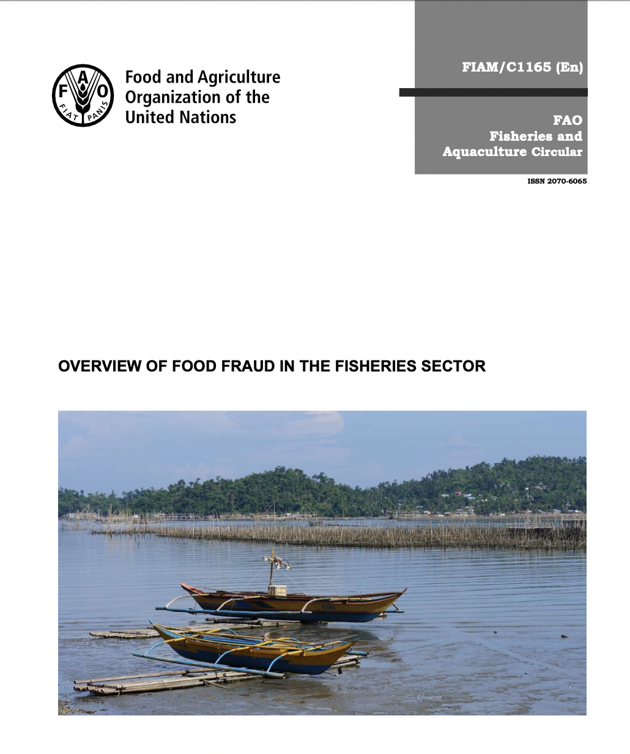
Опасность неправильной
маркировки
1 Общественное здоровье подвергается опасности, когда токсичные виды рыб заменяются нетоксичными.
2 Общественное здоровье также подвергается риску, когда морскую рыбу заменяют выращиваемыми или пресноводными видами из загрязненных водотоков.
3 Наиболее распространенный вид мошенничества с рыбой включает преднамеренную неправильную маркировку и подмену видов.
В 2016 году компания Oceana опубликовала крупный отчет, в котором было рассмотрено более 200 опубликованных исследований рыб.мошенничество из 55 стран мира выявило, что в среднем 20 процентов всей рыбы в розничной торговле и общепите сектора были неправильно обозначены.
#Релевантность поставленной задаче

Slide 3
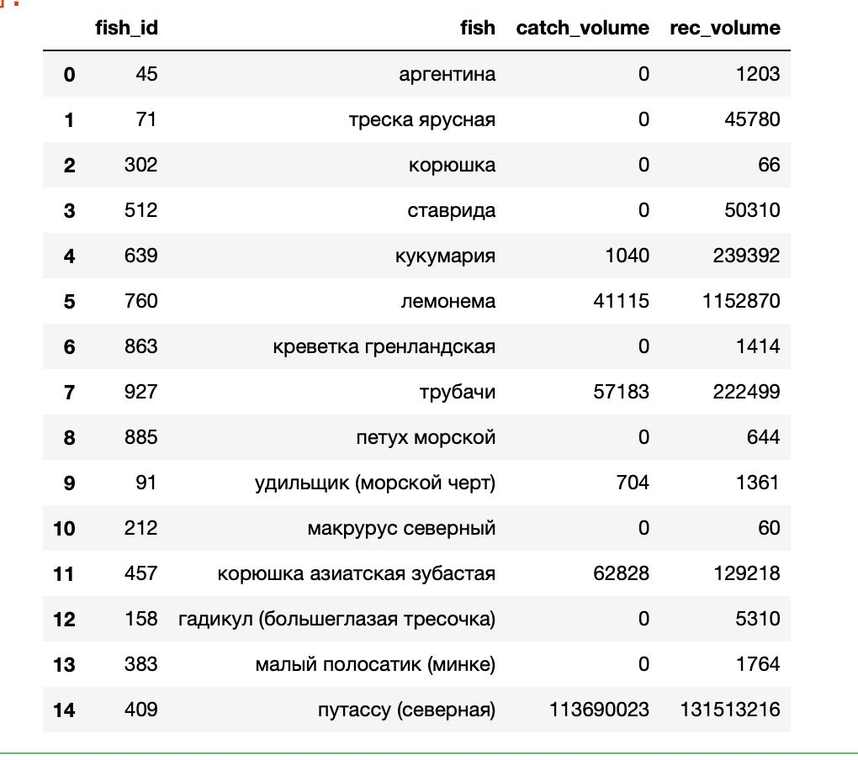
Основная гипотеза: намеренное изменение маркировки = разница в объемах
2 вида трески
Треска -292
Выловили: 2.248.055.088.37
Переработка:248.918.291.0 в 10 раз меньше
Треска ярусная-71
Выловили:0
Переработка:1.111.631.684.0
Никто не выловил треску 71, но много переработали
Минтай
Выловили 5.102.965.007
Переработали: 1.111.631.684 в 5 раз меньше
В РОССИИ ПРОИСХОДИТ ТОТАЛЬНАЯ ФАЛЬСИФИКАЦИЯ, ПО ТРЕСКЕ ЭКСПЕРТЫ НАЗЫВАЮТ 70-80%»
https://nsn.fm/society/rybnyi-tehreglament-ne-rabotaet-ekspert-obvinyaet-rospotrebnadzor

Slide 4
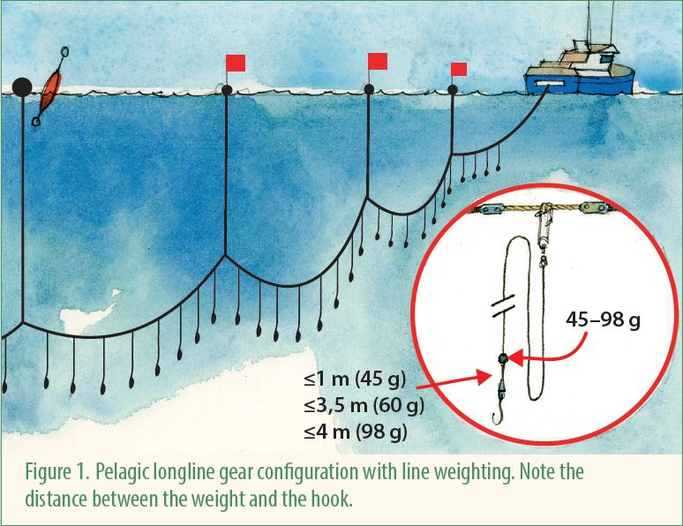
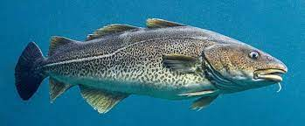
Демонстрация решения
Программа “Хитрая треска”
Меня как бы нет, но я как бы есть
#Наличие интеграционных интерфейсов
PyQt5
#Вывод результатов в машиночитаемом и человекочитаемом виде
#Проработка пользовательских историй
#Уровень реализации
#Запускаемость кода

Slide 5
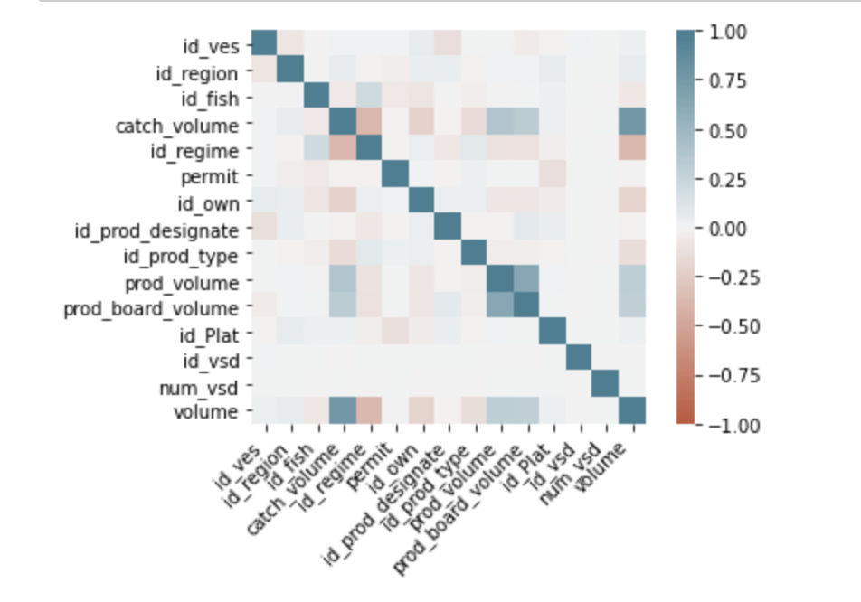
Корреляционный анализ

Slide 6
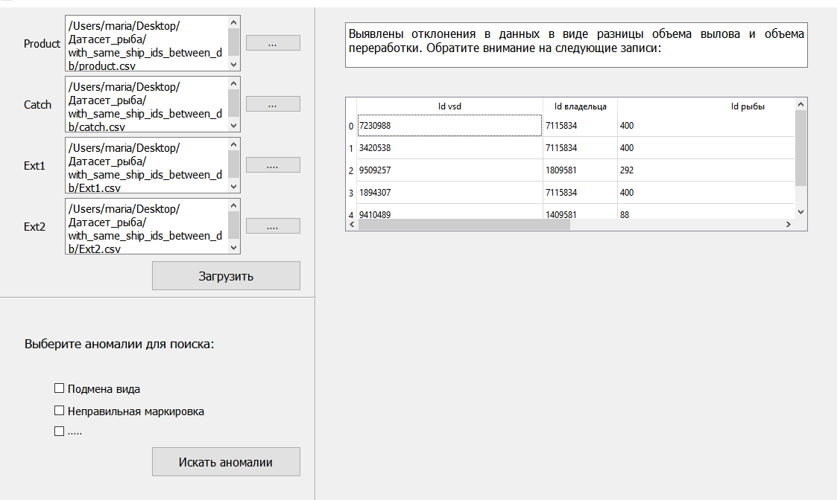
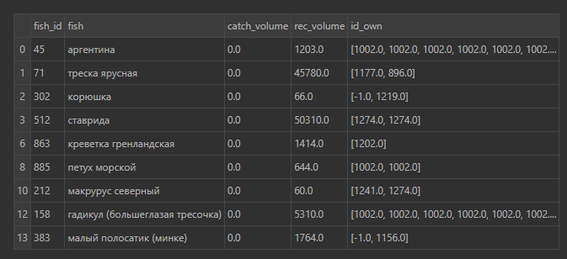
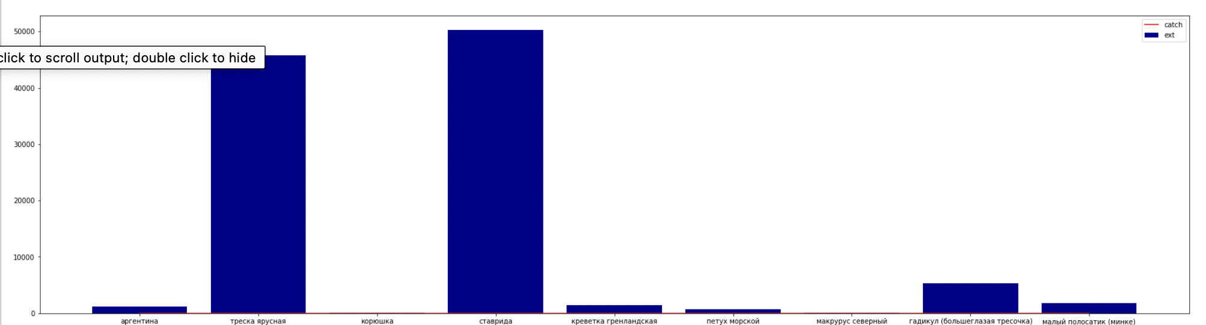

Slide 7
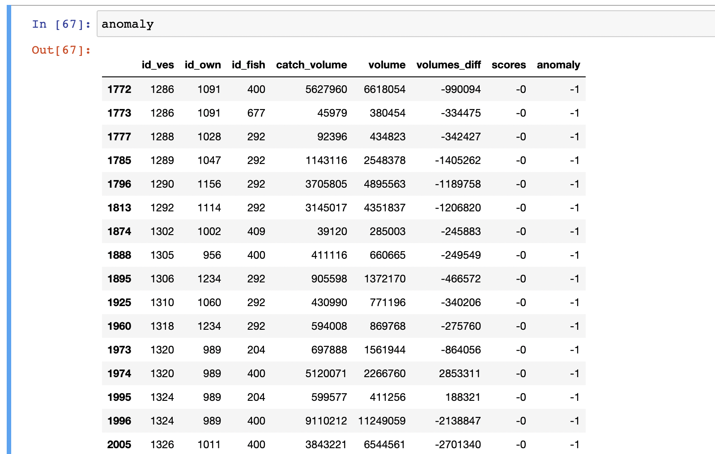
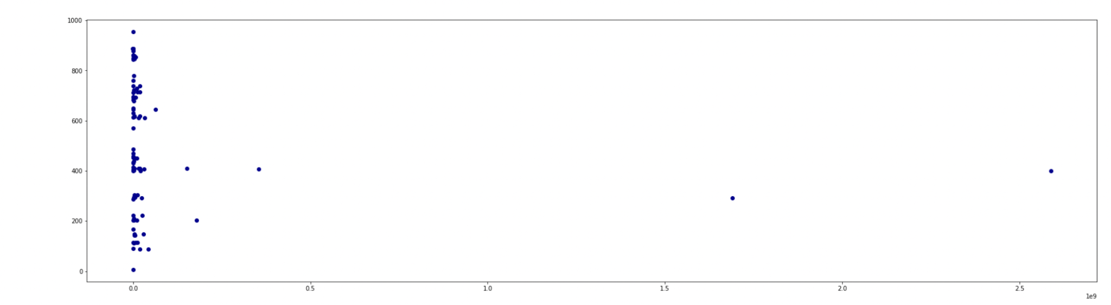
Выявление аномалий: Метод Isolation forest
#Обоснованность выбранного метода (описание подходов к решению, их обоснование и релевантность задаче)
Идея данного алгоритма основана на следующем принципе: проводится случайное разбиение пространства признаков, такое, что изолированные точки отсекаются от нормальных кластеризованных данных.
model=IsolationForest(n_estimators=110, max_samples='auto', contamination=float(0.25),max_features=1.0,random_state=0)
Сравнивали с DBSCAN и LOF
#Отсутствие в решении импортного ПО и библиотек, кроме свободно распространяемого

Slide 8
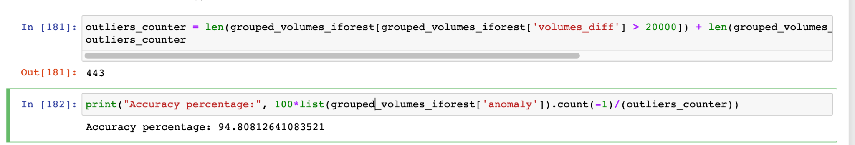
Оценка точности работы алгоритма
Так как это метод обучения без учителя, единой метрики точности нет
#Точность работы алгоритма (возможность оценить формальной метрикой с обоснованием выбора)

Slide 9
Адаптивность/Масштабируемость
Можно добавить поиск других аномалий по запросу, не обязательно при этом изменяя интерфейс
Добавить рейтинговую систему для судов
Можно адаптировать под другие данные с одинаковой логикой

Slide 10
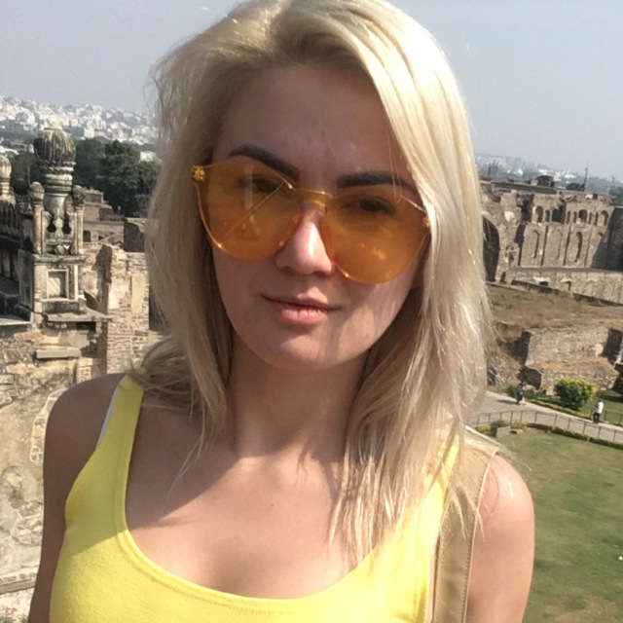


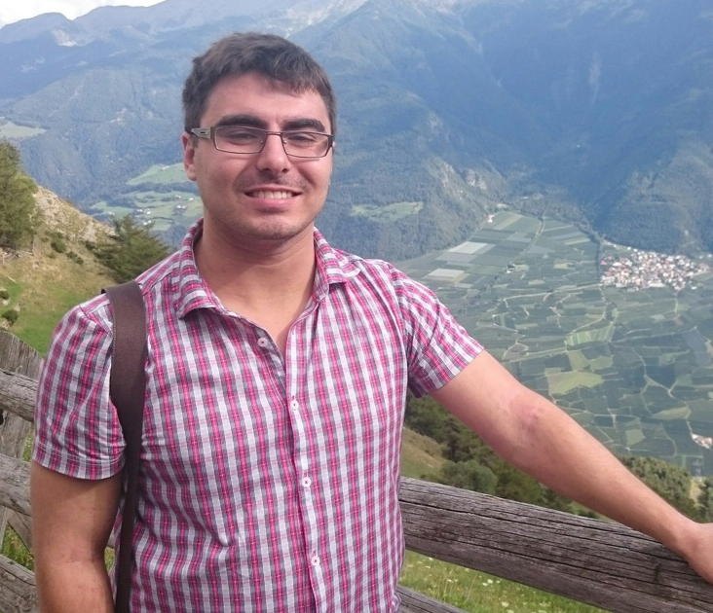
Знакомьтесь с нашей командой
Ольга Рябухина, Москва
Программирование на sql и Python
Зеленова Мария, Москва
Программирование на sql
и Python, Team management
Екатерина Рябуха, Москва Программирование Python, PyQt UI/UX
Васин Кирилл, Москва
Программирование Python + Project Manager, Figma
#Выступление команды

